Slide 1
Сказочные картины Екатерины Дудник

Slide 2
Екатерина Дудник
Художница Екатерина Дудник родилась в 1982 году в городе Измаил.
Как и каждый ребенок, Катя мечтала быть актрисой, археологом, солдатом. Любовь к искусству прививалась с раннего детства, которое прошло в мастерской у папы, и стала решающим фактором при выборе профессии.
Начальное художественное образование было получено в Государственной средней художественной школе им. Т.Г. Шевченко, а высшее - в Национальной академии изобразительного искусства и архитектуры - факультет изобразительного искусства.
Первым учителем был папа, а вдохновляла мама. Екатерина Дудник принимала участие во многих выставках, и это принесло молодой художнице уверенность в себе, признание и стимул к созданию новых, интересных работ.
Сайт художницы - katyadudnik.com
Notes:
Сайт художницы - katyadudnik.com
Этот стих как нельзя лучше характеризует сегодняшнее направление моего творчества:
Сохраните в себе ребенка
Так похожего на мечту
Где душа…колокольчик звонкий
Воспевающий доброту
Сохраните в себе ребенка
С любопытными глазами
Кто мальчишку…а кто девчонку
С развевающимися волосами
Сохраните в себе ребенка
С неподдельной жаждой жизни
С интересом к миру с пеленок
И с желанием жить…а не выжить
Сохраните в себе ребенка
Как частичку своей души
Протяните навстречу руки
Обрастать броней не спеши
Солнечный Эльф

Slide 3
«Добрые сказочные персонажи – это нить, которая приведет Вас в нежное марево мира сказок и напомнит о детских мечтах, любимых игрушках, приоткроет секреты снов и подарит ощущение окрыленности».

Slide 7
"Не бывает абсолютно взрослых, не бывает абсолютно детей.
Все мы приходим из мира сказки, в котором снятся самые яркие сны, где воздух пропитан мечтами.
Самое главное, взрослея, не потерять ребенка внутри себя, становясь мудрее, остаться открытым душой, любящим и всегда готовым к встрече со сказкой".

Slide 8
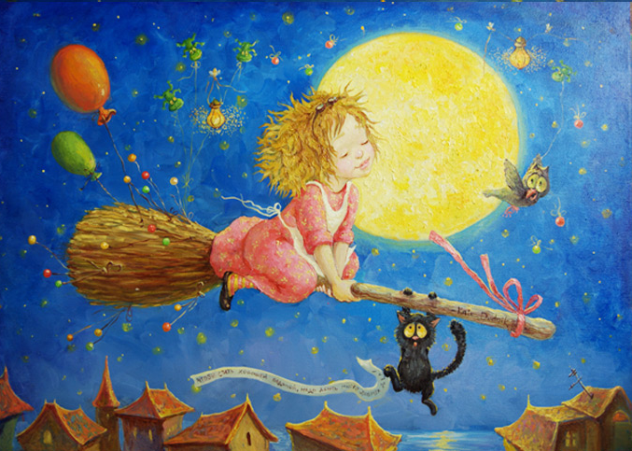

Slide 24
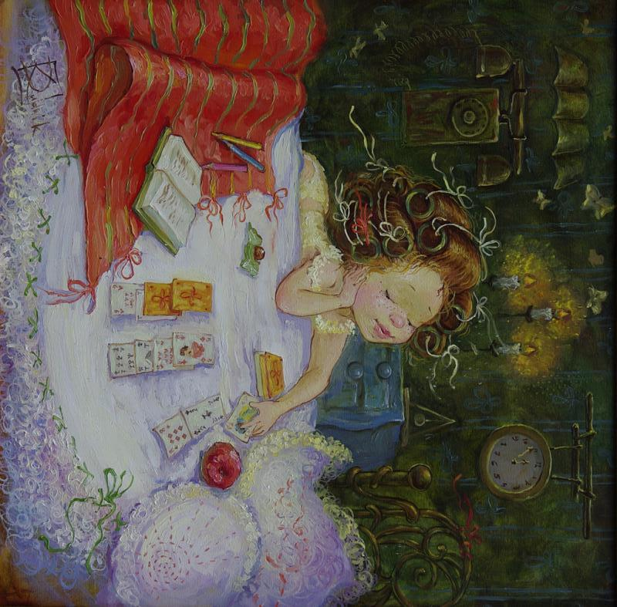

Slide 27
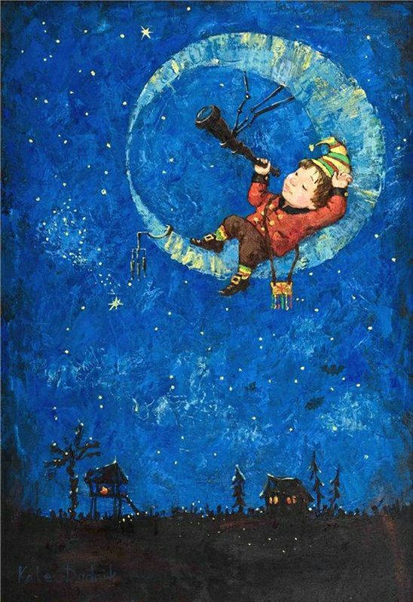

Slide 49
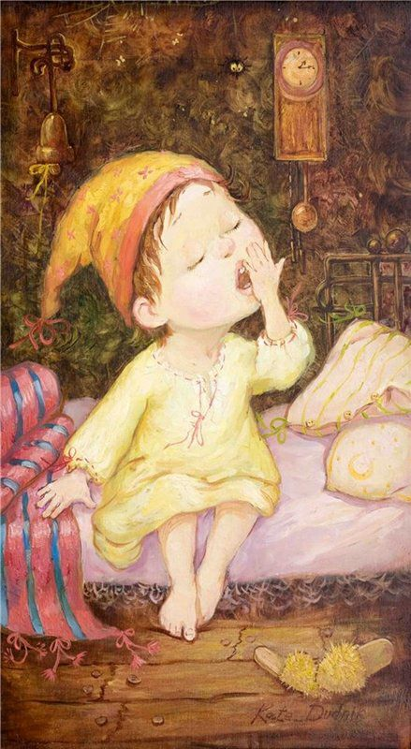

Slide 57
